Slide 1
SMART.LET
智慧生活助手 智慧錢包管理
HSINCHU HACKTHON 2017

Slide 2

找不到想買的東西？
或者是明明附近的店就有在賣，你卻不知情的千里迢迢跑去遠處購買

Slide 3
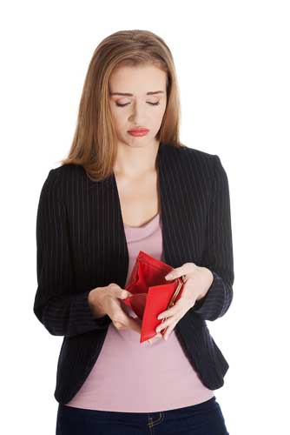
每次買都不小心買貴？
現在只有網路比價網，而且不甚精確，更是難以找到生活零零種種的物品；你怎麼知道你買到最划算？

Slide 4
你知道有百分之八十七的人都多花了不必要的支出嗎 (我唬爛的)

Slide 5

唬爛與否，這是心情的問題呀

Slide 6

SMART.LET 解決這些問題 !!
所以…… 我們開發出

Slide 7
濕濕有三種 SMART.LET 也有三種基礎模式
記帳功能 - 相對於他人 你真的買到划算的價格了？
大數據分析
之你買貴了嗎？
之你在太遠的地方購買嗎？
避雷功能

Slide 8
你以為只是單純的記帳功能嗎
記帳功能
那你就錯了!

Slide 9
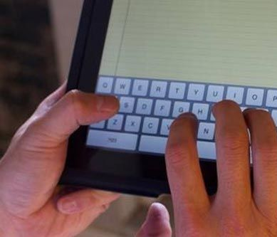
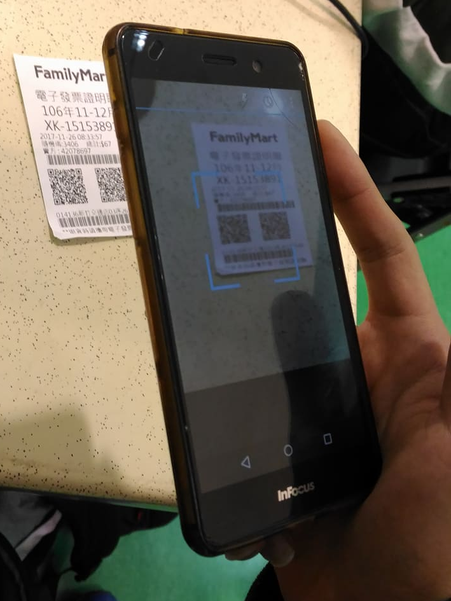
記帳功能
基礎記帳功能模式
手動輸入
電子發票掃描

Slide 10
記帳功能 - 共享經濟 共享模式
使用者資料貢獻
記帳資訊 匿名上傳 [====➔] 伺服器 (使用者知情的狀況)
上傳購買地點 (運用 Google Maps)
上傳商品名稱
上傳本次購入商品的金額

Slide 11
記帳功能 - 共享經濟 共享模式
使用者收穫
推薦資訊 伺服器 [====➔] 使用者
你買貴了嗎？
可以買到相似相同的商品在哪裡？
附近有更好的選擇嗎？系統向你推薦最好的選擇!
獲取上傳獎勵
- 與廠商合作給予使用者折價券、優惠券等 更加省錢

Slide 12
記帳功能 - 電子發票
電子發票API (未來展望 來不及申請)
將電子發票的功能發會到極致，強化SMART.LET的細部功能
例如：自動核對發票 等等
使用者匿名上傳的資訊可以更完整，更好提供伺服器進行大數據分析

Slide 13
記帳功能 – 獲取最佳化結果
想找到最好的價格？
想找到最近可以買到的商品?
SMART.LET 一鍵幫你處理好，不管是實體店面或者網路購物一下子幫你整合好

Slide 14
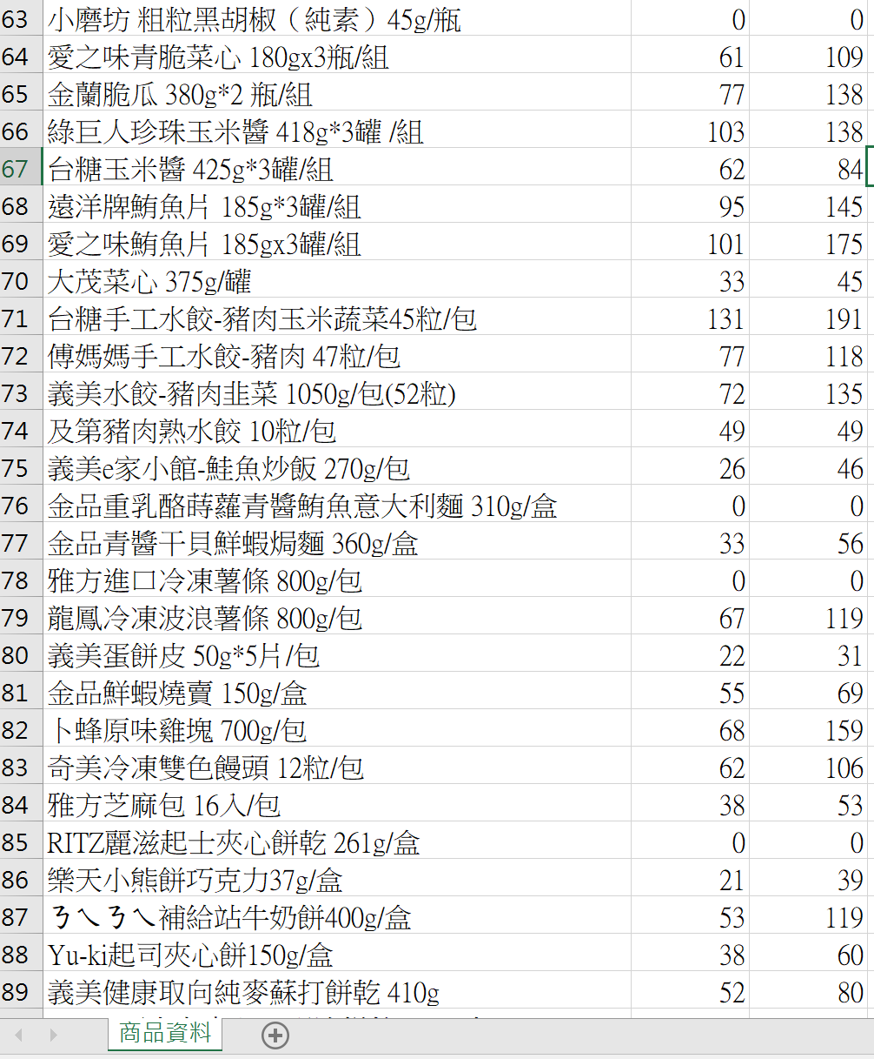
大數據分析
收集使用者們提用的匿名資料們
收集各網購業者提供的價格們 ( 例如：飛比購物比價網 / 蝦皮 等)
收集政府公開資訊 ( 例如： https://data.gov.tw/dataset/22933 )

Slide 15
大數據分析
獲取使用者的購物需求，給予最佳化的 (便宜與距離妥協) 建議結果
獲取使用者的物品尋找結果，給予最接近可以買到最便宜的商店
分析使用者的消費模式 (未來展望)，配合廠商等，給予目標客群有興趣的 相對便宜的 / 高性價比 替代產品

Slide 16
避雷功能 (未來展望)
商品不一定都是有一致性的？!
同樣是雞腿便當，有的好吃或者東西多，有的難吃東西少
難吃東西少 = 隱性浪費錢!!
好吃東西多 = 真正花錢在好地方

Slide 17
給予商店內商品的評價
除了整合Google Map 上的綜合性評論
追加……
對於商店內各商品的商品評價
不是所有雷店都賣雷貨，雞排店賣的魚排不一定好吃
所以 我們要公平的給予每個商品評價 商店給予的是服務品質及商譽的評價!

Slide 18
謝謝大家， SMART.LET會盡責守護您的錢包

